Slide 1


Как пользоваться шаблоном
Работайте в шаблоне
Дублируйте слайд, а не создавайте новый слайд
Подходящий текстовый блоки скопируйте и вставьте в слайд на котором работаете
Для создания буллитов используйте кнопку
Если ссылка пропала. Что делать?
Иконки можно просто копировать
По вопросам презентаций в TiMe ~Presentations_design-review
Воркшоп по презентациям и шаблону
https://space.tinkoff.ru/blog/entry/video-i-prezentatsiya-s-vorkshopa/
Notes:
Чтобы самостоятельное выполнение задачи было легким читайте инструкцию, а также комментарии под слайдами.
Удачи в работе!

Slide 2
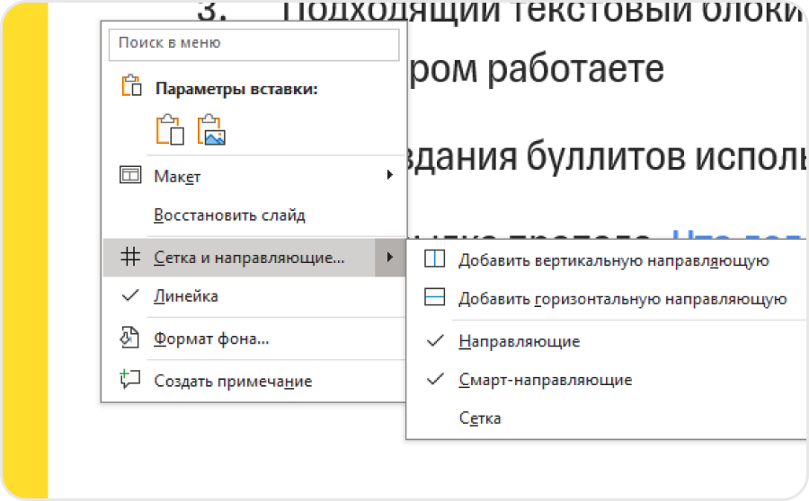
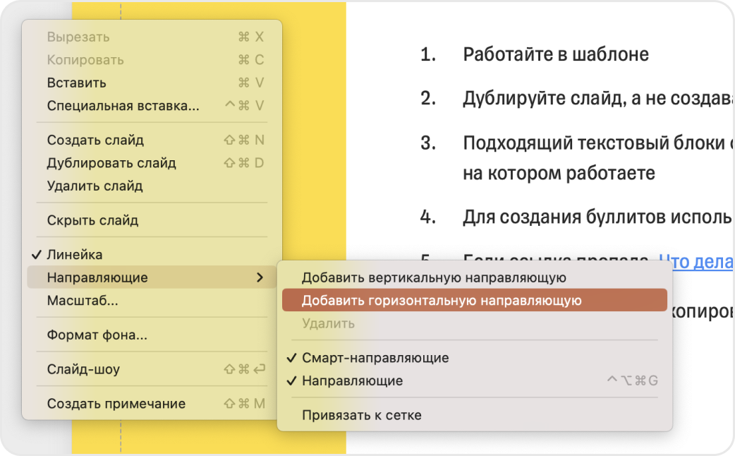
Включите направляющие
Направляющие помогают выравнивать элементы внутри слайда
Windows
MacOS
Правой кнопкой мыши в пустом месте слайда
В открывшемся окне поставьте галочку «Направляющие»
Правой кнопкой мыши в пустом месте слайда
В открывшемся окне поставьте галочку «Направляющие»

Slide 3




Основ. цвета используемые в презентациях
Sprimary
Для цвета инфографики и акцетных элементов
rgb(255,221,45); #FFDD2D;
Sbase-01
Для заливки фона, подложек и прочей инфографики
Sbase-02
Для заливки фона, подложек и прочей инфографики
rgb(34,36,36);
#222424;
rgb(51,51,51);
#333333;
Как назначить цвет?
Чтобы назначить цвет из списка, необходимо зайти в цвет шрифта или в заливку фигуры далее зайти во вкладку
выбрать пипетку и кликнут ей по выбранному цвету из предложенного списка
rgb(225,225,225); #FFFFFF;
Sbase-02
Для шрифта заголовков
Saccent
Для заливки и обводки акцетных элементов: иконок, текста
rgb(66,139,249); #428BF9;
Notes:
Основные цвета.
Как назначить цвет?

Slide 4
Основ. цвета используемые в презентациях
rgb(203,134,222); #CB86DE;
rgb(177,197,250); #B1C5FA;
Дополнительные цвета мы используем для инфографики, акцентов в тексте, а также в графиках, диаграммах и таблицах.
rgb(87,91,100); #575B64;
rgb(176,216,172); #B0D8AC;
Как назначить цвет?
rgb(120,125,134); #787D86;
rgb(255,123,117); #FF7B75;
Чтобы назначить цвет из списка, необходимо зайти в цвет шрифта или в заливку фигуры далее зайти во вкладку
выбрать пипетку и кликнут ей по выбранному цвету из предложенного списка
rgb(221,245,255); #DDF5FF;
rgb(179,221,255); #B3DDFF;
Notes:
Дополнительные цвета.
Цвета которые мы использует только в графиках/таблицах/диаграммах

Slide 5








Библиотека 3D
Notes:
Используйте 3D для титульного слайда (пример титульного слайда с картинкой),
а также для внутренних слайдов если вам необходимо по смыслу вставить картинку.

Slide 6








Библиотека 3D
Notes:
Используйте 3D для титульного слайда (пример титульного слайда с картинкой),
а также для внутренних слайдов если вам необходимо по смыслу вставить картинку.

Slide 7




Библиотека 3D
Если не нашли подходящую картинку?
Ссылка на 3d архив
Также можно поискать картинку на Shutterstock прислать ссылку @k.yashkina/@a.aleshko и получить скаченный файл.
Notes:
Используйте 3D для титульного слайда (пример титульного слайда с картинкой),
а также для внутренних слайдов если вам необходимо по смыслу вставить картинку.

Slide 8






























































Библиотека иконок
Notes:
Библиотека иконок
Не нашли одну или несколько для вашей темы пишите k.yashkina
Если для вашей темы необходим пак-иконок (от 10 и далее новых) то необходимо завести задачку
на графических дизайнеров или отдел бренд дизайна в пространстве JIRA и обосновать причину
(процесс занимает определенное количество времени и не будет моментальным)

Slide 9




























































Библиотека иконок
Notes:
Библиотека иконок
Не нашли одну или несколько для вашей темы пишите k.yashkina
Если для вашей темы необходим пак-иконок (от 10 и далее новых) то необходимо завести задачку
на графических дизайнеров или отдел бренд дизайна в пространстве JIRA и обосновать причину
(процесс занимает определенное количество времени и не будет моментальным)

Slide 10






































Библиотека иконок
Ссылка на полную библиотеку иконок
Notes:
Библиотека иконок
Не нашли одну или несколько для вашей темы пишите k.yashkina
Если для вашей темы необходим пак-иконок (от 10 и далее новых) то необходимо завести задачку
на графических дизайнеров или отдел бренд дизайна в пространстве JIRA и обосновать причину
(процесс занимает определенное количество времени и не будет моментальным)

Slide 11

Метрики приложения
Артем Лысенко 31.10.2024
Notes:
Пример №2
Титульный слайд с белым фоном
(из трех примеров выберите подходящий под вашу презентацию)
Если необходимо поставить лого суббренда обратитесь к k.yashkina

Slide 12


$ whoami
Артем Лысенко
Kotlin backend в RiskTech платформе
TA в академии бэкенда
4 курс ФКН ВГУ
Notes:
Пример внутреннего слайда с текстом

Slide 13

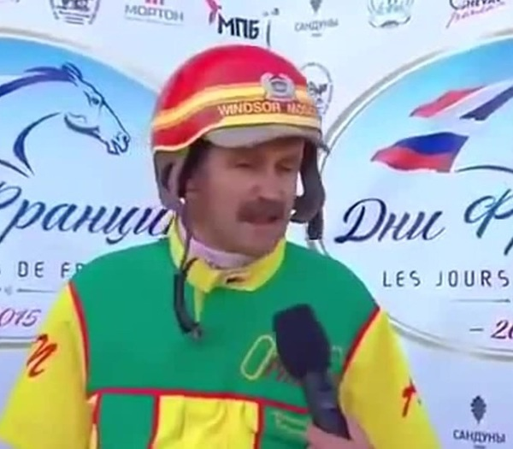

План
Что такое метрики?
Типы метрик
Как метрики попадают в хранилище?
Популярные методологии
Notes:
Оговорка про стек

Slide 14

Зачем наблюдать за системой
Поиск узких мест в приложении
Проведение нагрузочного тестирования
Контроль деплоя
Алерты
Notes:
Пример внутреннего слайда с текстом

Slide 15
Как наблюдать за системой
Логи
Трейсы
Метрики
Объем растет линейно
Сложный поиск
Подходит для разбора каждого запроса отдельно
Показывает жизненный путь запроса
Показывает критический путь запроса
Подходит для разбора каждого запроса отдельно
Агрегированная информация о системе
в каждый момент времени
Зачастую неточная
Notes:
Пример внутреннего слайда с текстом и акцентными блоками для выделений
При необходимости подвижные элементы можно перемешать/удалять или дублировать/копировать

Slide 16
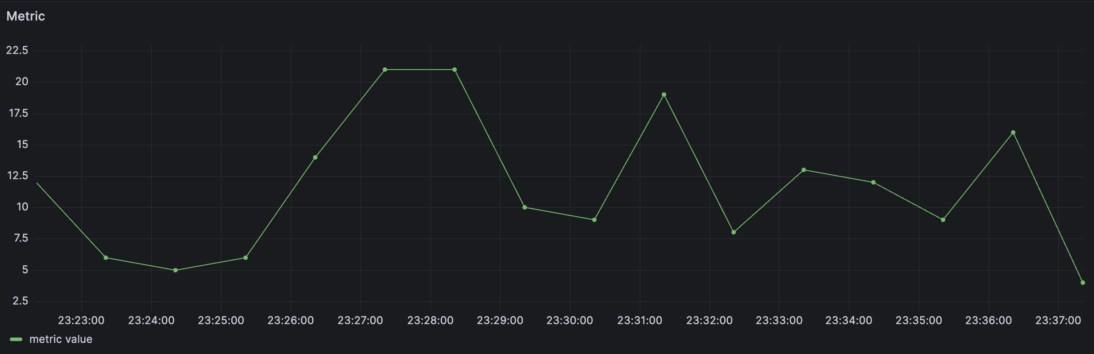
Что такое метрика
Метрика — показатель, которым система характеризуется в каждый момент времени
Временной ряд — дискретное представление метрики во времени
[(t₁, m₁), (t₂, m₂), (t₃, m₃), . . . , (t_{n}, m_{n}), . . . ]
Notes:
Привести примеры метрики.
Рассказать

Slide 17
Что такое метрика
# HELP logback_events_total Number of log events that were enabled by the effective log level # TYPE logback_events_total counter
logback_events_total{application="my-app",level="trace"} 0.0 logback_events_total{application="my-app",level="info"} 73.0 logback_events_total{application="my-app",level="debug"} 0.0 logback_events_total{application="my-app",level="error"} 2.0 logback_events_total{application="my-app",level="warn"} 2.0
Имя метрики
Набор тэгов
Значение метрики
__name__ – имя метрики
@timestamp – тэг времени

Slide 18

Кардинальность
Кардинальность — показатель, характеризующий уникальность значений в наборе данных
userId
username
ip-адрес
пользовательский ввод
Notes:
Привести примеры метрики.
Рассказать

Slide 19

Типы метрик
Gauge
Counter
Histogram
Summary
Notes:
Пример внутреннего слайда с текстом

Slide 20

Gauge
Gauge — числовая метрика, которая может произвольно изменять свое значение
jvm_memory_used_bytes – объем использованной памяти
system_cpu_usage – потребление CPU
executor_queue_remaining_tasks – число задач в очереди
disk_free_bytes – место на диске
Notes:
Привести примеры метрики.
Рассказать

Slide 21

Counter
Counter — счетчик, монотонно возрастающее число
jvm_classes_unloaded_classes_total – число выгруженных классов
http_server_requests_seconds_count – общее число запросов
logback_events_total – число логов
Notes:
Рассказать про rate.

Slide 22

Histogram
Histogram — метрика, характеризующая распределение некоторой величины
http_server_requests_seconds – распределение времени ответа
Размер тела ответа внешнего сервиса
Бакет | Интервал | Значение
le=0.2 | [0, 200] ms | 15
le=0.5 | [0, 500] ms | 15 + 25 = 40
le=1.0 | [0, 1000] ms | 15 + 25 + 10 = 50
le=+Inf | [0, +Inf] ms | 15 + 25 + 10 + 2= 52
<=200ms
<=500ms
<=1000ms
Notes:
Рассказать про квантили.

Slide 23

Summary
Summary — метрика, которая локально агрегирует гистограмму
jvm_gc_pause_seconds – время GC пауз
http_client_requests_seconds – распределение времени ответа клиентов
Квантиль | Значение
quantile=0.5 | 150ms
quantile=0.75 | 450ms
quantile=0.95 | 1500ms
quantile=0.1 | 10000ms
Notes:
Рассказать про квантили.

Slide 24
Текст на отбивочном слайде вашей презентации
Notes:
Слайд разделитель тем с фирменымм цветом и лого
Если необходимо поставить лого суббренда обратитесь к k.yashkina

Slide 25
Заголовок слайда
Notes:
Пример слайда отбивки с картинкой
Выберите один из трех примеров
Если не нашли подходящий для вашего контента, то смотрите ссылки на библиотеку картинок и 3D на стр 7

Slide 26

Заголовок слайда
Notes:
Пример слайда отбивки с картинкой
Выберите один из трех примеров
Если не нашли подходящий для вашего контента, то смотрите ссылки на библиотеку картинок и 3D на стр 7

Slide 27
Заголовок слайда вашей презентации
Notes:
Пример пустого слайда
(используется если не один пример не подходит для внутренних страниц)

Slide 28
Заголовок слайда вашей презентации
С другой стороны рамки и место обучения кадров требуют от нас анализа систем массового участия.
С другой стороны рамки и место обучения кадров требуют от нас анализа систем массового участия.
С другой стороны консультация с широким активом позволяет оценить значение.
Таким образом постоянное информационно-пропагандистское обеспечение нашей деятельности играет важную роль. Разнообразный и богатый опыт рамки и место выполнять.
С другой стороны консультация с широким активом позволяет оценить значение. С другой стороны рамки и место обучения кадров требуют от нас анализа систем массового участия. Таким образом постоянное информационно-пропагандистское обеспечение нашей деятельности играет важную роль в формировании позиций, занимаемых участниками в отношении поставленных задач.
С другой стороны рамки и место обучения кадров требуют от нас анализа систем массового участия. Таким образом постоянное информационно-пропагандистское обеспечение нашей деятельности играет важную роль.
С другой стороны консультация с широким активом позволяет оценить значение.
Notes:
Пример внутреннего слайда с текстом

Slide 29
Дополнительный текст
Текст
акцентный
момент
или основная мысль вашего слайда
С другой стороны рамки и место обучения кадров требуют от нас анализа систем массового участия
С другой стороны консультация с широким активом позволяет оценить значение. С другой стороны рамки и место обучения кадров требуют от нас анализа систем массового участия. Таким образом постоянное информационно-пропагандистское обеспечение нашей деятельности играет важную роль в формировании позиций, занимаемых участниками в отношении поставленных задач. Таким образом постоянное информационно-пропагандистское обеспечение нашей деятельности играет важную роль в формировании позиций, занимаемых участниками в отношении поставленных задач.
Notes:
Пример внутреннего слайда с текстом и с акцентным заголовком

Slide 30
Заголовок слайда вашей презентации
С другой стороны рамки и место обучения кадров требуют от нас анализа систем массового участия.
С другой стороны рамки и место обучения кадров требуют от нас анализа систем массового участия. С другой стороны консультация с широким активом позволяет оценить значение. Таким образом постоянное информационно-пропагандистское обеспечение нашей деятельности играет важную роль. Разнообразный и богатый опыт рамки и место выполнять.
С другой стороны консультация с широким активом позволяет оценить значение. С другой стороны рамки и место обучения кадров требуют от нас анализа систем массового участия.
С другой стороны консультация с широким активом позволяет оценить значение. С другой стороны рамки и место обучения кадров требуют от нас анализа систем массового участия. Таким образом постоянное информационно-пропагандистское обеспечение нашей деятельности играет важную роль в формировании позиций, занимаемых участниками в отношении поставленных задач.
С другой стороны рамки и место обучения кадров требуют от нас анализа систем массового участия. Таким образом постоянное информационно-пропагандистское обеспечение нашей деятельности играет важную роль.
С другой стороны консультация с широким активом позволяет оценить значение.
Notes:
Пример внутреннего слайда с текстом

Slide 31
Заголовок слайда вашей презентации
С другой стороны рамки и место обучения кадров требуют от нас анализа систем массового участия. С другой стороны консультация с широким активом позволяет оценить значение. С другой стороны рамки и место обучения кадров требуют от нас анализа систем массового участия. Таким образом постоянное информационно-пропагандистское обеспечение нашей деятельности играет важную роль в формировании позиций, занимаемых участниками в отношении поставленных задач.
С другой стороны рамки и место обучения кадров требуют от нас анализа систем массового участия. Таким образом постоянное информационно-пропагандистское обеспечение нашей деятельности играет важную роль.
С другой стороны рамки и место обучения кадров требуют от нас анализа систем массового участия. Таким образом постоянное информационно-пропагандистское обеспечение нашей деятельности играет важную роль в поставленых задач.
С другой стороны рамки и место обучения кадров требуют от нас анализа систем массового участия. Таким образом постоянное информационно-пропагандистское обеспечение нашей деятельности играет важную роль.
Notes:
Пример внутреннего слайда с текстом
При необходимости подвижные элементы можно перемешать/удалять или дублировать/копировать

Slide 32
Заголовок слайда вашей презентации
С другой стороны рамки и место обучения кадров требуют от нас анализа систем массового участия.
С другой стороны рамки и место обучения кадров требуют от нас анализа систем массового участия.
С другой стороны консультация с широким активом позволяет оценить значение.
Таким образом постоянное информационно-пропагандистское обеспечение нашей деятельности играет важную роль и место выполнять.
С другой стороны рамки и место обучения кадров требуют от нас анализа систем массового участия. Таким образом постоянное информационно-пропагандистское обеспечение нашей деятельности играет важную роль.
Таким образом постоянное информационно-пропагандистское обеспечение нашей деятельности играет важную роль в формировании позиций, занимаемых участниками в отношении поставленных задач. С другой стороны консультация с широким активом позволяет оценить значение, занимаемых участниками в отношении задач
С другой стороны консультация с широким активом позволяет оценить значение. С другой стороны рамки и место обучения кадров требуют от нас анализа систем массового участия. Таким образом постоянное информационно-пропагандистское обеспечение нашей деятельности играет важную роль в формировании позиций, занимаемых участниками в отношении поставленных задач.
С другой стороны рамки и место обучения кадров требуют от нас анализа систем массового участия.
Notes:
Пример внутреннего слайда с текстом

Slide 33
Заголовок слайда вашей презентации
С другой стороны рамки и место обучения кадров требуют от нас анализа систем массового участия.
С другой стороны рамки и место обучения кадров требуют от нас анализа систем массового участия. С другой стороны консультация с широким активом позволяет оценить значение. Таким образом постоянное информационно-пропагандистское обеспечение нашей деятельности играет важную роль. Разнообразный и богатый опыт рамки и место выполнять.
С другой стороны консультация с широким активом позволяет оценить значение. С другой стороны рамки и место обучения кадров требуют от нас анализа систем массового участия. Таким образом постоянное информационно-пропагандистское обеспечение нашей деятельности играет важную роль в формировании позиций, занимаемых участниками в отношении поставленных задач.
Notes:
Пример внутреннего слайда с текстом

Slide 34
Заголовок слайда вашей презентации
С другой стороны рамки и место обучения кадров требуют от нас анализа систем массового участия.
С другой стороны рамки и место обучения кадров требуют от нас анализа систем массового участия.
С другой стороны консультация с широким активом позволяет оценить значение.
Таким образом постоянное информационно-пропагандистское обеспечение нашей деятельности играет важную роль. Разнообразный и богатый опыт рамки и место выполнять.
Notes:
Пример внутреннего слайда с текстом

Slide 35

Заголовок слайда вашей презентации
Подзаголовок информации на слайде
С другой стороны рамки и место
С другой стороны рамки и место обучения кадров требуют от нас анализа систем массового участия.
С другой стороны рамки и место
С другой стороны рамки и место
С другой стороны рамки и место обучения кадров требуют от нас анализа систем массового участия.
С другой стороны рамки и место обучения кадров требуют от нас анализа систем массового участия.
Notes:
Пример внутреннего слайда с текстом и блоками+иконка
Если нужна другая иконка см библиотеку иконок сл 8-10

Slide 36
Заголовок слайда вашей презентации
С другой стороны рамки и место обучения кадров требуют от нас анализа систем массового участия.
С другой стороны рамки и место обучения кадров требуют от нас анализа систем массового участия. С другой стороны консультация с широким активом позволяет оценить значение. Таким образом постоянное информационно-пропагандистское обеспечение нашей деятельности играет важную роль. Разнообразный и богатый опыт рамки и место выполнять.
С другой стороны консультация с широким активом позволяет оценить значение. С другой стороны рамки и место обучения кадров требуют от нас анализа систем массового участия. Таким образом постоянное информационно-пропагандистское обеспечение нашей деятельности играет важную роль в формировании позиций, занимаемых участниками в отношении поставленных задач.
С другой стороны рамки и место обучения кадров требуют от нас анализа систем массового участия
Notes:
Пример внутреннего слайда с текстом и акцентными блоками для выделений
При необходимости подвижные элементы можно перемешать/удалять или дублировать/копировать

Slide 37
Заголовок слайда вашей презентации
Развитие форм
Значимость этих проблем настолько очевидна,
что начало повседневной работы
Развитие различных форм
Значимость этих проблем настолько очевидна,
что начало повседневной работы
Развитие форм
Значимость этих проблем настолько очевидна,
что начало повседневной работы
Развитие форм
Значимость этих проблем настолько очевидна,
что начало повседневной работы
Notes:
Пример внутреннего слайда с текстом и блоками+иконка
Если нужна другая иконка см библиотеку иконок сл 8-10

Slide 38
Заголовок слайда вашей презентации
Подзаголовок
Подзаголовок
Подзаголовок
Размыто отвечает на вопрос, говорит что еще не думал над этим или устраивает текущее положение и менять ничего не хочет в течение нескольких лет
Размыто отвечает на вопрос, говорит что еще не думал над этим или устраивает текущее положение и менять ничего не хочет в течение нескольких лет
Размыто отвечает на вопрос, говорит что еще не думал над этим или устраивает текущее положение и менять ничего не хочет в течение нескольких лет
Notes:
Пример внутреннего слайда с текстом и акцентными блоками для выделений

Slide 39
Заголовок слайда вашей презентации
Развитие форм
Развитие форм
Развитие форм
Развитие форм
Значимость этих проблем настолько очевидна, что начало повседневной работы
Значимость этих проблем настолько очевидна, что начало повседневной работы. С другой стороны укрепление и развитие структуры
Значимость этих проблем настолько очевидна, что начало повседневной работы
Значимость этих проблем настолько очевидна, что начало повседневной работы
Notes:
Пример внутреннего слайда с текстом и блоками+иконка
Если нужна другая иконка см библиотеку иконок сл 8-10

Slide 40




Разнообразный и богатый опыт рамки и место обучения кадров позволяет выполнять важные задания
С другой стороны рамки и место обучения кадров требуют от нас анализа систем массового участия. Таким образом постоянное информационно-пропагандистское обеспечение нашей деятельности играет важную роль в формировании позиций, занимаемых участниками в отношении поставленных задач.
2024
С другой стороны рамки и место обучения кадров требуют от нас анализа систем массового участия.
С другой стороны рамки и место обучения кадров требуют от нас анализа систем массового участия.
Notes:
Слайд для ключевых выводов или для отбивочной информации
Если нужна другая иконка см библиотеку иконок сл 8-10

Slide 41
Разнообразный и богатый опыт рамки и место обучения кадров
С другой стороны рамки и место обучения кадров требуют от нас анализа систем массового участия.
С другой стороны рамки и место обучения кадров требуют от нас анализа систем массового участия. С другой стороны консультация с широким активом позволяет оценить значение. Таким образом постоянное информационно-пропагандистское обеспечение нашей деятельности играет важную роль. Разнообразный и богатый опыт рамки и место выполнять.
С другой стороны рамки и место обучения кадров требуют от нас анализа систем массового участия.
С другой стороны рамки и место обучения кадров требуют от нас анализа систем массового участия. С другой стороны консультация с широким активом позволяет оценить значение. Таким образом постоянное информационно-пропагандистское обеспечение нашей деятельности играет важную роль. Разнообразный и богатый опыт рамки и место выполнять.
41
Notes:
Слайд для ключевых выводов или для отбивочной информации

Slide 42
Разнообразный и богатый опыт рамки и место обучения кадров
Фиксированные ставки
Фиксированные ставки
Фиксированные ставки
Внутри тарифа вы получаете одинаковую ставку на любую сумму пополнения
Внутри тарифа вы получаете одинаковую ставку на любую сумму пополнения
Внутри тарифа вы получаете одинаковую ставку на любую сумму пополнения
42
Notes:
Слайд для ключевых выводов или для отбивочной информации
Если нужна другая иконка см библиотеку иконок сл 8-10

Slide 43
Заголовок слайда вашей презентации
Быстрое начисление процентов
Все онлайн
Быстрое начисление процентов
Все онлайн
С другой стороны рамки и место обучения кадров требуют от нас анализа систем массового участия. С другой стороны консультация широким активом позволяет оценить значение.
С другой стороны рамки и место обучения кадров требуют от нас анализа систем массового участия. С другой стороны консультация широким активом позволяет оценить значение.
С другой стороны рамки и место обучения кадров требуют от нас анализа систем массового участия. С другой стороны консультация широким активом позволяет оценить значение.
С другой стороны рамки и место обучения кадров требуют от нас анализа систем массового участия. С другой стороны консультация широким активом позволяет оценить значение.
43
Notes:
Пример внутреннего слайда с текстом и блоками+иконка
Если нужна другая иконка см библиотеку иконок сл 8-10

Slide 44

Заголовок слайда вашей презентации
Положительные стороны продукта
Зеленый банк дает кредит на большую сумму, отлично. Пусть бизнес держит там часть оборота. Там намного лучше зарплатный проект и валютный контроль. Поэтому пусть компания работает с нами по этим направлениям.
Отрицательные моменты
Зеленый банк дает кредит на большую сумму, отлично. Пусть бизнес держит там часть оборота.
Notes:
Слайд с иконками для описания чего-то положительного и отрицаельного

Slide 45
Заголовок слайда вашей презентации
01
02
03
Делаем отклики на клиентские действия моментальными. (Оптимизация, кэширование, убираем лишние смс при создании шаблонов, авто и тд. убираем лоудеры)
Перерабатываем клиентские ошибки исходя из двух правил – поясняем, что произошло + рекомендуем, что делать дальше
Клиенты сами подсказывают, что у них болит, но не всегда эта информация доходит до нас
04
05
06
Как знакомство новых клиентов, так и обучение действующих клиентов новому функционалу
Как знакомство новых клиентов, так и обучение действующих клиентов новому функционалу
Как знакомство новых клиентов, так и обучение действующих клиентов новому функционалу
Notes:
Пример внутреннего слайда с текстом и акцентными блоками с цифрами

Slide 46
Заголовок слайда вашей презентации
01
02
03
04
05
Обучение
коллег
Быстрое начисление
Обучение
коллег
Быстрое начисление
Обучение
Как знакомство
новых клиентов, так и обучение действующих клиентов новому функционалу
Как знакомство
новых клиентов, так и обучение действующих клиентов новому функционалу
Как знакомство
новых клиентов, так и обучение действующих клиентов новому функционалу
Как знакомство
новых клиентов, так и обучение действующих клиентов новому функционалу
Как знакомство
новых клиентов, так и обучение действующих клиентов новому функционалу
Notes:
Пример внутреннего слайда с текстом и акцентными блоками для выделений

Slide 47

Заголовок слайда вашей презентации
Развитие
форм
Развитие
форм
Формы
Развитие
форм
Значимость этих проблем настолько очевидна, что начало повседневной работы
Значимость этих проблем настолько очевидна, что начало повседневной работы
Значимость этих проблем настолько очевидна, что начало повседневной работы
Значимость этих проблем настолько очевидна, что начало повседневной работы
Управляйте ликвидностью
По депозиту «Овернайт» начисляем проценты на следующий рабочий день в 4 утра. По обычному депозиту — ежемесячно или после закрытия
По депозиту «Овернайт» начисляем проценты на следующий рабочий день в 4 утра. По обычному депозиту — ежемесячно или после закрытия
По депозиту «Овернайт» начисляем проценты на следующий рабочий день в 4 утра. По обычному депозиту — ежемесячно или после закрытия
Notes:
Пример внутреннего слайда с текстом и акцентными блоками для выделений
При необходимости подвижные элементы можно перемешать/удалять или дублировать/копировать

Slide 48
Заголовок слайда вашей презентации
С другой стороны рамки и место обучения кадров требуют от нас анализа систем массового участия. Таким образом постоянное информационно-пропагандистское обеспечение нашей деятельности играет важную роль в формировании позиций, занимаемых участниками в отношении поставленных задач.
С другой стороны рамки и место обучения кадров требуют от нас анализа систем массового участия. Таким образом постоянное информационно пропагандистское обеспечение нашей деятельности играет важную роль.
Управляйте ликвидностью
Prime
Prime
Prime
Организует график, поездку или праздники. Работает 24/7
Организует график, поездку или праздники. Работает 24/7
Организует график, поездку или праздники. Работает 24/7
Notes:
Пример внутреннего слайда с текстом и акцентными блоками для выделений
При необходимости подвижные элементы можно перемешать/удалять или дублировать/копировать

Slide 49
Заголовок слайда вашей презентации
Дебетовый / кредитный
DAU
Platform: Ios / Android
4.3млн / 1.7млн (sign in)
3.35млн/1млн
(pay&transfer&pull)
2.1млн (sign in)
800к-1млн
(pay&transfer&pull)
2.2млн / 3.8млн (sign in)
1.67млн / 2.68млн (pay&transfer&pull)
Дебетовый / кредитный
Дебетовый / кредитный
Консультация с широким активом
Таким образом постоянное информационно пропагандистское обеспечение нашей деятельности играет важную роль
Консультация с широким активом
Таким образом постоянное информационно пропагандистское обеспечение нашей деятельности играет важную роль
Notes:
Пример внутреннего слайда с текстом и акцентными блоками для выделений
При необходимости подвижные элементы можно перемешать/удалять или дублировать/копировать

Slide 50
Заголовок слайда вашей презентации
С другой стороны рамки и место обучения кадров требуют от нас анализа систем массового участия. Таким образом постоянное информационно-пропагандистское обеспечение нашей деятельности играет важную роль в формировании позиций, занимаемых участниками в отношении поставленных задач. Таким образом постоянное информационно-пропагандистское обеспечение нашей деятельности играет важную роль в формировании позиций, занимаемых участниками в отношении поставленных задач.
С другой стороны рамки и место обучения кадров требуют от нас анализа систем массового участия. Таким образом постоянное информационно-пропагандистское обеспечение нашей деятельности играет важную роль в формировании позиций, занимаемых участниками в отношении поставленных задач. Таким образом постоянное информационно-пропагандистское обеспечение нашей деятельности играет важную роль в формировании позиций, занимаемых участниками в отношении поставленных задач.
69%
9%
11%
45%
3%
23%
Значимость этих проблем деятельности
Значимость этих проблем деятельности
Значимость этих проблем деятельности
Значимость этих проблем деятельности
Значимость этих проблем деятельности
Значимость этих проблем деятельности
Notes:
Пример внутреннего слайда с текстом и акцентными блоками для выделений
При необходимости подвижные элементы можно перемешать/удалять или дублировать/копировать

Slide 51
Дополнительный текст
Заголовок с акцентом слайда
вашей презентации
Ваш текст
Ваш текст
Ваш текст
64%
71%
19%
Значимость этих проблем настолько очевидна, что начало повседневной работы. С другой стороны укрепление и развитие структуры
Значимость этих проблем настолько очевидна, что начало повседневной работы. С другой стороны укрепление и развитие структуры
Значимость этих проблем настолько очевидна, что начало повседневной работы. С другой стороны укрепление и развитие структуры
Notes:
Пример внутреннего слайда с текстом и акцентными блоками для выделений
При необходимости подвижные элементы можно перемешать/удалять или дублировать/копировать

Slide 52
Ваш текст
Ваш текст
Ваш текст
64%
64%
64%
Значимость этих проблем настолько очевидна, что начало повседневной работы. С другой стороны укрепление и развитие структуры
Значимость этих проблем настолько очевидна, что начало повседневной работы. С другой стороны укрепление и развитие структуры
Значимость этих проблем настолько очевидна, что начало повседневной работы. С другой стороны укрепление и развитие структуры
Значимость этих проблем
Значимость этих проблем настолько очевидна, что начало повседневной работы. С другой стороны укрепление и развитие структуры
Заголовок слайда презентации
Notes:
Пример внутреннего слайда с текстом и акцентными блоками для выделений
При необходимости подвижные элементы можно перемешать/удалять или дублировать/копировать

Slide 53
Основной акцент иной важный текст вашего слайда презентации
Тема презентации №1
Тема презентации №2
Тема презентации №3
Тема презентации №3
Тема презентации №3
С другой стороны консультация с широким активом позволяет оценить значение. С другой стороны рамки и место обучения кадров требуют от нас анализа систем массового участия. Таким образом постоянное информационно-пропагандистское обеспечение нашей деятельности играет важную роль в формировании позиций, занимаемых участниками в отношении поставленных задач. Таким образом постоянное информационно-пропагандистское обеспечение нашей деятельности играет важную роль в формировании позиций, занимаемых участниками в отношении поставленных задач.
Notes:
Отбивочный слайд для разных подтем/глав внутри презентации

Slide 54
Заголовок слайда вашей презентации
Подзаголовок текста
С другой стороны рамки и место обучения кадров требуют от нас анализа систем массового участия. Таким образом постоянное информационно-пропагандистское обеспечение нашей деятельности играет важную роль.
С другой стороны рамки и место обучения кадров требуют от нас анализа систем массового участия. Таким образом постоянное информационно-пропагандистское обеспечение нашей деятельности играет важную роль.
Notes:
Слайд текст+картинка
Нажмите на заполнитель с картинкой и подгрузите ваше изображение
При необходимости подвижные элементы можно перемешать или дублировать/копировать
Ссылка на библиотеку картинок на слайде 7

Slide 55
Заголовок слайда вашей презентации
Таким образом постоянное информационно-пропагандистское обеспечение нашей деятельности играет важную роль.
С другой стороны рамки и место обучения кадров требуют от нас анализа систем массового участия. Таким образом постоянное информационно-пропагандистское обеспечение нашей деятельности играет важную роль.
Notes:
Слайд текст+картинка
Нажмите на заполнитель с картинкой и подгрузите ваше изображение
При необходимости подвижные элементы можно перемешать или дублировать/копировать
Ссылка на библиотеку картинок на слайде 7

Slide 56
Заголовок слайда вашей презентации
Подзаголовок слайда
С другой стороны рамки и место обучения кадров требуют от нас анализа систем массового участия. Таким образом постоянное информационно-пропагандистское обеспечение нашей деятельности играет важную роль.
Фиксированные ставки
Ставки
Внутри тарифа вы получаете одинаковую ставку на любую сумму пополнения
Внутри тарифа вы получаете одинаковую ставку на любую сумму пополнения
Notes:
Слайд текст+картинка
Нажмите на заполнитель с картинкой и подгрузите ваше изображение
При необходимости подвижные элементы можно перемешать или дублировать/копировать
Ссылка на библиотеку картинок на слайде 7

Slide 57
Заголовок слайда вашей презентации
С другой стороны рамки и место обучения кадров требуют от нас анализа систем массового участия. Таким образом постоянное информационно-пропагандистское обеспечение нашей деятельности играет важную роль.
С другой стороны рамки и место обучения кадров требуют от нас анализа систем массового участия. Таким образом постоянное информационно-пропагандистское обеспечение нашей деятельности играет важную роль.
Таким образом постоянное информационно-пропагандистское обеспечение нашей деятельности играет важную роль.
Notes:
Слайд текст + задний фон в виде картинки
Выберите из трех примеров подходящий под ваш контент
Не нашли картинку для вашей темы пишите k.yashkina

Slide 58
Заголовок слайда вашей презентации
С другой стороны рамки и место обучения кадров требуют от нас анализа систем массового участия. Таким образом постоянное информационно-пропагандистское обеспечение нашей деятельности играет важную роль.
С другой стороны рамки и место обучения кадров требуют от нас анализа систем массового участия. Таким образом постоянное информационно-пропагандистское обеспечение нашей деятельности играет важную роль.
Таким образом постоянное информационно-пропагандистское обеспечение нашей деятельности играет важную роль.
Notes:
Слайд текст + задний фон в виде картинки
Выберите из трех примеров подходящий под ваш контент
Не нашли картинку для вашей темы пишите k.yashkina

Slide 59
Заголовок слайда вашей презентации
Текст с акцентом
С другой стороны рамки и место обучения кадров требуют от нас анализа систем массового участия.
Подзаголовок
Текст с акцентом
С другой стороны рамки и место обучения кадров требуют от нас анализа систем массового участия.
С другой стороны рамки и место обучения кадров требуют от нас анализа систем массового участия. Таким образом постоянное информационно-пропагандистское обеспечение нашей деятельности играет важную роль в формировании позиций, занимаемых участниками в отношении поставленных задач.
Текст с акцентом
С другой стороны рамки и место обучения кадров требуют от нас анализа систем массового участия.
Notes:
Слайд текст + картинкой
Нажмите на заполнитель с картинкой и подгрузите ваше изображение
Ссылка на библиотеку картинок на слайде 7

Slide 60
Дополнительный текст
Заголовок с акцентом
вашей презентации
Подпись к фото
Подпись к фото
Пояснения 2
Подпись к фото
Пояснения 2
Пояснения 2
Подпись к фото
Подпись к фото
Пояснения 2
Подпись к фото
Пояснения 2
Пояснения 2
Notes:
Слайд текст + картинкой
Нажмите на заполнитель с картинкой и подгрузите ваше изображение
Ссылка на библиотеку картинок на слайде 7

Slide 61
Notes:
Слайд с картинкой
Нажмите на заполнитель с картинкой и подгрузите ваше изображение
Ссылка на библиотеку картинок на слайде 7

Slide 62
PRODUCT
С другой стороны рамки
С другой стороны рамки
С другой стороны рамки
Играет важную роль в формировании позиций, занимаемых участниками в отношении поставленных задач
Играет важную роль в формировании позиций, занимаемых участниками в отношении поставленных задач
Играет важную роль в формировании позиций, занимаемых участниками в отношении поставленных задач
Notes:
Слайд текст + картинкой
Нажмите на заполнитель с картинкой и подгрузите ваше изображение
Ссылка на библиотеку картинок на слайде 7

Slide 63
Дополнительный текст
Заголовок слайда
вашей презентации
С другой стороны рамки и место обучения кадров требуют от нас анализа систем массового участия. Таким образом постоянное информационно-пропагандистское обеспечение нашей деятельности играет важную роль в формировании позиций, занимаемых участниками в отношении поставленных задач.
Внутри тарифа вы получаете одинаковую ставку на любую сумму пополнения
Внутри тарифа вы получаете одинаковую ставку на любую сумму пополнения
01
Notes:
Слайд текст+картинка
Нажмите на заполнитель с картинкой и подгрузите ваше изображение
При необходимости подвижные элементы можно перемешать или дублировать/копировать
Ссылка на библиотеку картинок на слайде 7

Slide 64
34k
С другой стороны рамки и место обучения кадров требуют от нас анализа систем массового участия
Подзаголовок
С другой стороны рамки и место обучения кадров требуют от нас анализа систем массового участия
Notes:
Слайд текст + картинкой
Нажмите на заполнитель с картинкой и подгрузите ваше изображение
Ссылка на библиотеку картинок на слайде 7

Slide 65
2024
Подзаголовок
С другой стороны рамки и место обучения кадров требуют от нас анализа систем массового участия
Notes:
Слайд текст + картинкой
Нажмите на заполнитель с картинкой и подгрузите ваше изображение
Ссылка на библиотеку картинок на слайде 7

Slide 66
02.
03.
04.
Заголовок текста
Заголовок текста
Заголовок текста
С другой стороны рамки и место обучения кадров требуют от нас
С другой стороны рамки и место обучения кадров требуют от нас
С другой стороны рамки и место обучения кадров требуют от нас
Notes:
Слайд текст + картинкой
Нажмите на заполнитель с картинкой и подгрузите ваше изображение
Ссылка на библиотеку картинок на слайде 7

Slide 67
Notes:
Слайд с картинкой
Нажмите на заполнитель с картинкой и подгрузите ваше изображение
Ссылка на библиотеку картинок на слайде 7

Slide 68

Имя Фамилия
Должность сотрудника
Таким образом постоянное информационно-пропагандистское обеспечение нашей деятельности играет важную роль в формировании позиций, занимаемых участниками в отношении поставленных задач
Таким образом постоянное информационно-пропагандистское обеспечение нашей деятельности.
68
Notes:
Пример слайда со спикером
След. слайд оформите о себе

Slide 69
Дополнительный текст
Заголовок слайда вашей презентации
Заголовок текста
Заголовок текста
Заголовок текста
С другой стороны рамки и место обучения кадров требуют от нас анализа систем массового участия
С другой стороны рамки и место обучения кадров требуют от нас анализа систем массового участия
С другой стороны рамки и место обучения кадров требуют от нас анализа систем массового участия
Notes:
Слайд текст+картинка
Нажмите на заполнитель с картинкой и подгрузите ваше изображение
При необходимости подвижные элементы можно перемешать или дублировать/копировать
Ссылка на библиотеку картинок на слайде 7

Slide 70

Дополнительный текст
Заголовок слайда
2024
Заголовок текста
Заголовок текста
С другой стороны рамки и место обучения кадров требуют от нас
С другой стороны рамки и место обучения кадров требуют от нас
Notes:
Слайд для видео
Нажмите на картинку и вставьте видео/гиф
Если на слайде какой-то заполнитель оказался ненужным илилишним относительно вашего контента, его легко можно удалить

Slide 71
Заголовок слайда вашей презентации
Подзаголовок основной информации
Постоянное информационно-пропагандистское обеспечение нашей деятельности играет важную роль
Обучение коллег
Быстрое начисление процентов
>1203 выдано карт
2024
Постоянное информационно-пропагандистское обеспечение нашей деятельности играет важную роль
Обучение коллег
Быстрое начисление процентов
>1203 выдано карт
2023
Постоянное информационно-пропагандистское обеспечение нашей деятельности играет важную роль
Обучение коллег
Быстрое начисление процентов
>1203 выдано карт
2022
Notes:
Слайд текст+инфографика

Slide 72
Текст данного пункта
Текст данного пункта
Текст данного пункта
Текст данного пункта
Текст данного пункта
Дополнительный текст
Заголовок вашей презентации
5
4
3
2
1
Зеленый банк дает кредит на большую сумму, отлично. Пусть бизнес держит там часть оборота
Notes:
Слайд текст+инфографика

Slide 73
1Q23
Обучение коллег
Быстрое начисление процентов
>1203 выдано карт
Дополнительный текст
Текст
акцетный
момент
или основная мысль вашего слайда
2Q23
Обучение коллег
Быстрое начисление процентов
>1203 выдано карт
3Q23
Обучение коллег
Быстрое начисление процентов
>1203 выдано карт
4Q23
Обучение коллег
Быстрое начисление процентов
>1203 выдано карт
2024
Обучение коллег
Быстрое начисление процентов
>1203 выдано карт
Notes:
Слайд текст+инфографика

Slide 74
Дополнительный текст
Заголовок слайда вашей презентации
1Q24
Ваш текст
Ваш текст
Ваш текст
Обучение коллег
Быстрое начисление процентов
>1203 выдано карт
Обучение коллег
Быстрое начисление процентов
>1203 выдано карт
Обучение коллег
Быстрое начисление процентов
>1203 выдано карт
2Q24
Обучение коллег
Быстрое начисление процентов
>1203 выдано карт
Обучение коллег
Быстрое начисление процентов
>1203 выдано карт
Обучение коллег
Быстрое начисление процентов
>1203 выдано карт
Notes:
Слайд текст+инфографика

Slide 75
С другой стороны рамки и место обучения кадров требуют от нас
С другой стороны рамки и место обучения кадров требуют от нас
7
С другой стороны рамки и место обучения кадров требуют от нас
6
1
Дополнительный текст
Текст
слайда
2
С другой стороны рамки и место обучения кадров требуют от нас
5
3
С другой стороны рамки и место обучения кадров требуют от нас
С другой стороны рамки и место обучения кадров требуют от нас
4
С другой стороны рамки и место обучения кадров требуют от нас
Notes:
Слайд текст+инфографика

Slide 76
Дополнительный текст
Заголовок слайда вашей презентации
Подзаголовок текста – Ваш текст
Подзаголовок текста – Ваш текст
A wonderful serenity has taken possession of my entire soul, like these sweet mornings.
A wonderful serenity has taken possession of my entire soul, like these sweet mornings.
Подзаголовок текста – Ваш текст
Подзаголовок текста – Ваш текст
A wonderful serenity has taken possession of my entire soul, like these sweet mornings.
A wonderful serenity has taken possession of my entire soul, like these sweet mornings.
Подзаголовок текста – Ваш текст
Подзаголовок текста – Ваш текст
A wonderful serenity has taken possession of my entire soul, like these sweet mornings.
A wonderful serenity has taken possession of my entire soul, like these sweet mornings.
Notes:
Слайд текст+инфографика

Slide 77
Консультация двух специалистов
2024
Разнообразный и богатый опыт рамки и место обучения кадров позволяет выполнять важные задания по разработке позиций, занимаемых участниками в отношении поставленных задач
2024
2023—
Консультация специалистов
Разнообразный и богатый опыт рамки и место обучения кадров позволяет выполнять важные задания по разработке позиций, занимаемых участниками в отношении поставленных задач
2023
Консультация двух специалистов физического лица
2022
Разнообразный и богатый опыт рамки и место обучения кадров позволяет выполнять важные задания по разработке позиций, занимаемых участниками в отношении поставленных задач
Notes:
Слайд текст+инфографика

Slide 78
Дополнительный текст
Заголовок с акцентом слайда
вашей презентации
Ваш текст
Ваш текст
Ваш текст
Ваш текст
Ваш текст
Ваш текст
Значимость этих проблем настолько очевидна, что начало повседневной работы
Ваш текст
Значимость этих проблем настолько очевидна, что начало повседневной работы
Ваш текст
Значимость этих проблем настолько очевидна, что начало повседневной работы
Значимость этих проблем настолько очевидна, что начало повседневной работы
Notes:
Слайд текст+инфографика

Slide 79
Заголовок слайда вашей презентации
1
2
3
4
Развитие форм
Развитие форм
Развитие форм
Развитие форм
Значимость этих проблем настолько очевидна, что начало повседневной работы
Значимость этих проблем настолько очевидна, что начало повседневной работы
Значимость этих проблем настолько очевидна, что начало повседневной работы
Значимость этих проблем настолько очевидна, что начало повседневной работы
Notes:
Слайд текст+инфографика

Slide 80
Заголовок слайда вашей презентации
Консультация
42%
Разнообразный и богатый опыт рамки место обучения кадров позволяет выполнять важные задания.
Консультация
18%
Разнообразный и богатый опыт рамки место обучения кадров позволяет выполнять важные задания.
22%
Консультация
Консультация
12%
Разнообразный и богатый опыт рамки место обучения кадров позволяет выполнять важные задания.
Разнообразный и богатый опыт рамки место обучения кадров позволяет выполнять важные задания.
Notes:
Слайд текст+инфографика

Slide 81

Дополнительный текст
Заголовок с акцентом слайда
вашей презентации
Ваш текст
Ваш текст
01
03
Разнообразный и богатый опыт рамки и место обучения кадров позволяет выполнять важные задания по разработке
Разнообразный и богатый опыт рамки
и место обучения кадров позволяет
02
04
Ваш текст
Ваш текст
Разнообразный и богатый опыт рамки и место обучения кадров позволяет выполнять важные задания по разработке
Разнообразный и богатый опыт рамки и место обучения кадров позволяет выполнять важные задания по разработке
Notes:
Слайд текст+инфографика

Slide 82
Дополнительный текст
Заголовок с акцентом слайда
вашей презентации
2024
2016
2010
2005
1999
Дополнительный текст или пояснения к вашей инфографике
Notes:
Слайд текст+инфографика

Slide 83
Текст
01
01
Дополнительный текст
Заголовок с акцентом
вашей презентации
Ваш текст
02
Ваш текст
Зеленый банк дает кредит на большую сумму, отлично. Пусть бизнес держит там часть оборота. Там намного лучше зарплатный проект и валютный контроль. Поэтому пусть компания работает с нами по этим направлениям.
03
Notes:
Слайд текст+инфографика

Slide 84
Дополнительный текст
Заголовок слайда вашей презентации
Текст
Текст
Текст
Текст
Имя сотрудника
Имя сотрудника
Имя сотрудника
Имя сотрудника
Должность в компании
Должность в компании
Должность в компании
Должность в компании
Текст
Текст
Текст
Текст
Имя сотрудника
Имя сотрудника
Имя сотрудника
Имя сотрудника
Должность в компании
Должность в компании
Должность в компании
Должность в компании
Notes:
Слайд c фото
Модель список топов/сотрудников

Slide 85
Имя сотрудника
Должность
Имя сотрудника
Имя сотрудника
Имя сотрудника
Должность
Должность
Должность
Имя Сотрудника
Имя Сотрудника
Имя Сотрудника
Должность
Должность
Должность
Имя Сотрудника
Имя Сотрудника
Имя Сотрудника
Должность
Должность
Должность
Имя Сотрудника
Имя Сотрудника
Имя Сотрудника
Должность
Должность
Должность
Notes:
Слайд c фото
Модель Руководящее звено/Ведущие специалисты/Сотрудники

Slide 86
Дополнительный текст
Заголовок с акцентом
вашей презентации
Зеленый банк дает кредит на большую сумму, отлично. Пусть бизнес держит там часть оборота. Там амного лучше зарплатный проект и валютный контроль. Поэтому пусть компания работает с нами по этим направлениям.
Notes:
Mock-up телефона
Нажмите на картинку в центре и загрузите свое изображение или скрин экрана

Slide 87
Дополнительный текст
Заголовок с акцентом
вашей презентации
Подзаголовок
Зеленый банк дает кредит на большую сумму, отлично. Пусть бизнес держит там часть оборота. Там намного лучше зарплатный проект и валютный контроль. Поэтому пусть компания работает с нами по этим направлениям.
Зеленый банк дает кредит на большую сумму, отлично. Пусть бизнес держит там часть
Зеленый банк дает кредит на большую сумму, отлично.
Notes:
Mock-up телефона
Нажмите на картинку в центре и загрузите свое изображение или скрин экрана

Slide 88
Дополнительный текст
Заголовок с акцентом
вашей презентации
300+
2.8k
Ваш текст
Ваш текст
Зеленый банк дает кредит на большую сумму, отлично. Пусть бизнес держит там часть
Notes:
Mock-up ноутбука
Нажмите на картинку в центре и загрузите свое изображение или скрин экрана

Slide 89
Дополнительный текст
Заголовок с акцентом
вашей презентации
Зеленый банк дает кредит на большую сумму, отлично. Пусть бизнес держит там часть оборота. Там намного лучше зарплатный проект и валютный контроль. Поэтому пусть компания работает с нами по этим направлениям.
Notes:
Mock-up ноутбука
Нажмите на картинку в центре и загрузите свое изображение или скрин экрана

Slide 90
Дополнительный текст
Заголовок акцентом
вашей презентации
2024
С другой стороны рамки и место обучения кадров требуют от нас анализа систем массового участия.
Notes:
Mock-up телефона
Нажмите на картинку в центре и загрузите свое изображение или скрин экрана

Slide 91
Дополнительный текст
Заголовок презентации
32k
Рост
Ваш текст
Ваш текст
32k
2024
32k
Ваш текст
Ваш текст
Ваш текст
Notes:
Mock-up телефона
Нажмите на картинку в центре и загрузите свое изображение или скрин экрана

Slide 92
Место заголовка слайда вашей презентации
Таким образом постоянное информационно-пропагандистское обеспечение нашей деятельности играет важную роль в формировании позиций, занимаемых участниками в отношении поставленных задач. Разнообразный и богатый опыт рамки и место обучения кадров позволяет выполнять важные задания по разработке позиций, занимаемых участниками в отношении поставленных задач.
Notes:
Mock-up телефона
Нажмите на картинку в центре и загрузите свое изображение или скрин экрана

Slide 93
Место заголовка слайда вашей презентации
Таким образом постоянное информационно-пропагандистское обеспечение нашей деятельности играет важную роль в формировании позиций, занимаемых участниками в отношении поставленных задач. Разнообразный и богатый опыт рамки и место обучения кадров позволяет выполнять важные задания по разработке позиций, занимаемых участниками в отношении поставленных задач.
Notes:
Mock-up телефона
Нажмите на картинку в центре и загрузите свое изображение или скрин экрана

Slide 94
Заголовок слайда вашей презентации
Название
Название
Название
Notes:
Mock-up телефона
Нажмите на картинку в центре и загрузите свое изображение или скрин экрана

Slide 95
Заголовок слайда вашей презентации
Название
Название
Название
Название
Название
Notes:
Mock-up телефона
Нажмите на картинку в центре и загрузите свое изображение или скрин экрана

Slide 96
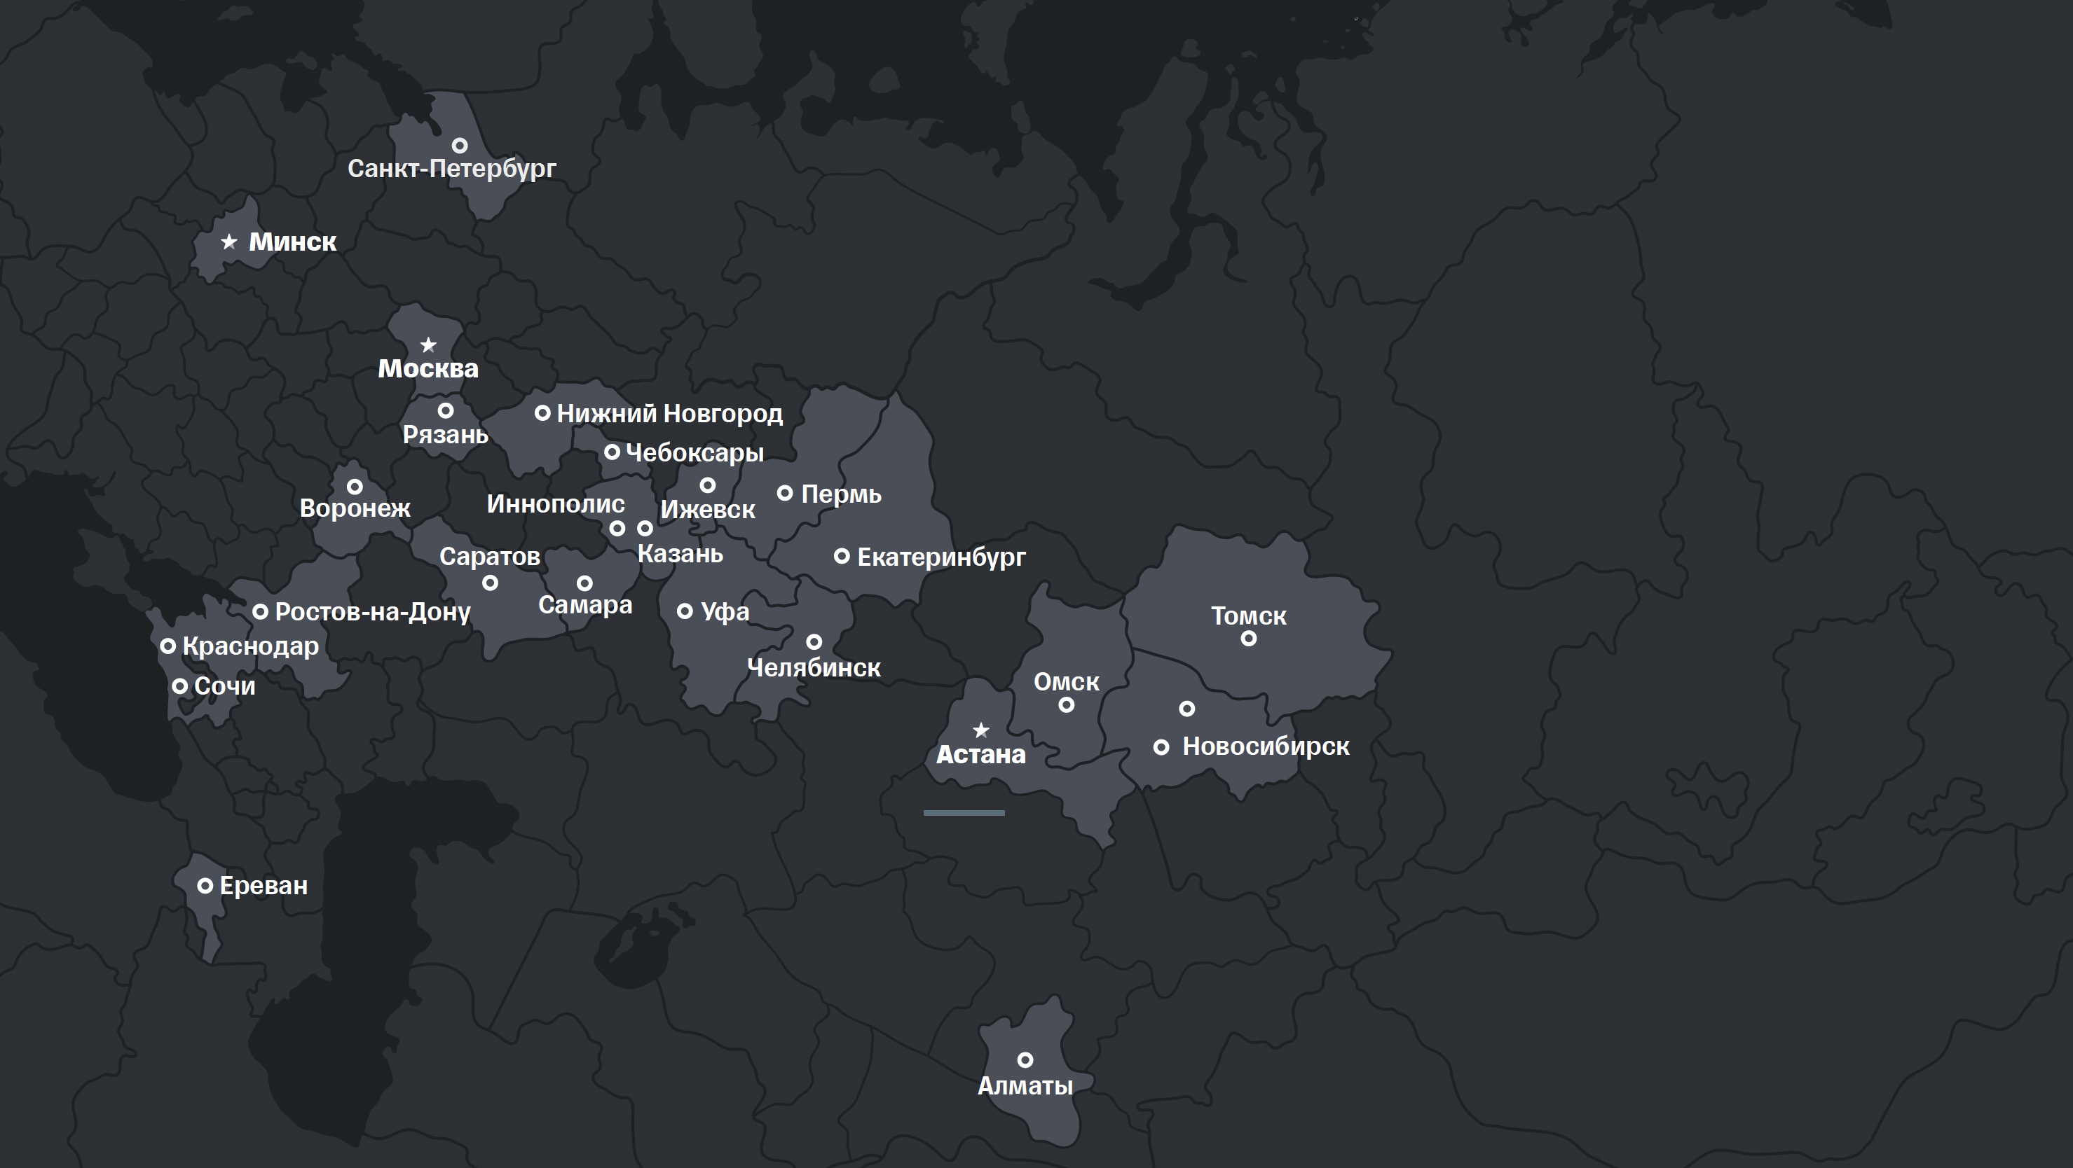
Заголовок слайда
96
Notes:
Слайд-карта (половинчатая с городами)
Чтобы создать новый город необходимо скопировать объект(точку, город и подложу)
Изменить название города

Slide 97
Roadmap
9
10
11
2024
Значимость этих проблем настолько очевидна
Значимость этих проблем настолько очевидна
Значимость этих проблем настолько очевидна
8
7
6
5
Значимость этих проблем настолько очевидна
Мы тут!
Значимость этих проблем настолько очевидна
Значимость этих проблем настолько очевидна
Значимость этих проблем
1
2
3
4
Старт!
Значимость этих проблем настолько очевидна
Значимость этих проблем настолько очевидна
Значимость этих проблем настолько очевидна
Значимость этих проблем настолько очевидна
Notes:
Слайд-путь
Чтобы изменить данные следует работать путем копирования/перемещения/удаления
Текст вводите вручную

Slide 98
Январь 2024
Заголовок с акцентом
вашей презентации
П
В
С
Ч
П
С
В
27
28
29
30
31
1 янв
2
3
4
5
6
7
8
9
10
11
12
13
14
15
16
Ваша информация или важная мысль
Пояснительный текст
17
18
19
20
21
22
23
24
25
26
27
28
29
30
Ваша информация или важная мысль
31
1 фев
2
3
4
5
6
Пояснительный текст
Notes:
Слайд с календарем (пример Декабрь 2021)
Если необходимо создать другой календарный месяц, то самостоятельно перебейте/внесите вручную числа и название
Возникли сложности, тогда пишите в slack k.yashkina

Slide 99
Заголовок
с акцентом слайда вашей презентации
Январь 2024
П
В
С
Ч
П
С
В
27
28
29
30
31
1 янв
2
3
4
5
6
7
8
9
Текст
Текст
10
11
12
13
14
15
16
17
18
19
20
21
22
23
32k
115
24
25
26
27
28
29
30
31
1 фев
2
3
4
5
6
Поле для текста
Поле для текста
Notes:
Слайд с календарем (пример Декабрь 2021)
Если необходимо создать другой календарный месяц, то самостоятельно перебейте/внесите вручную числа и название
Возникли сложности, тогда пишите в slack k.yashkina

Slide 100
2
1
3
Дополнительный текст
Заголовок с акцентом
вашей презентации
Текст данной строки
Дополнительный текст с пояснениями
Текст данной строки
Дополнительный текст с пояснениями
Текст данной строки
Дополнительный текст с пояснениями
Notes:
Слайд с воронкой

Slide 101
Дополнительный текст
Заголовок слайда вашей презентации
34%
50%
85%
%
%
%
Текст
Текст
Текст
С другой стороны рамки и место обучения кадров
С другой стороны рамки и место обучения кадров
С другой стороны рамки и место обучения кадров
Notes:
Слайд с воронкой

Slide 102
Заголовок слайда вашей презентации
Notes:
Слайд для статистических данных (графики легко редактируется в PowerPoint, в Excel можно редактировать данные)

Slide 103
Дополнительный текст
Заголовок с акцентом слайда
вашей презентации
Текст с акцентом — Дополнительная информация
С другой стороны рамки и место обучения кадров требуют от нас анализа систем массового участия
01
С другой стороны рамки
28%
02
С другой стороны рамки
44%
03
С другой стороны рамки
28%
Notes:
Слайд для статистических данных (графики легко редактируется в PowerPoint, в Excel можно редактировать данные)

Slide 104
Заголовок слайда вашей презентации
Консультация двух специалистов физического лица
44%
Разнообразный и богатый опыт рамки и место обучения кадров позволяет выполнять важные задания по разработке позиций, занимаемых участниками в отношении поставленных задач.
Консультация двух специалистов физического лица
78%
Разнообразный и богатый опыт рамки и место обучения кадров позволяет выполнять важные задания по разработке позиций, занимаемых участниками в отношении поставленных задач.
Консультация двух специалистов физического лица
44%
Разнообразный и богатый опыт рамки и место обучения кадров позволяет выполнять важные задания по разработке позиций, занимаемых участниками в отношении поставленных задач.
Notes:
Слайд для статистических данных (графики легко редактируется в PowerPoint, в Excel можно редактировать данные)

Slide 105
Дополнительный текст
Заголовок слайда
вашей презентации
25%
25%
Текст
Текст
С другой стороны рамки и место обучения кадров требуют от нас анализа систем
С другой стороны рамки и место обучения кадров требуют от нас анализа систем
Текст
50%
80%
Текст
Текст
С другой стороны рамки и место обучения кадров требуют от нас анализа систем
С другой стороны рамки и место обучения кадров требуют от нас анализа систем
Notes:
Слайд для статистических данных (графики легко редактируется в PowerPoint, в Excel можно редактировать данные)

Slide 106
Дополнительный текст
Заголовок с акцентом слайда
вашей презентации
С другой стороны рамки и место обучения кадров требуют от нас анализа
С другой стороны рамки и место обучения кадров требуют от нас анализа систем массового участия. С другой стороны консультация с широким активом позволяет оценить значение. Таким образом постоянное информационно-пропагандистское обеспечение нашей деятельности играет важную роль
Notes:
Слайд для статистических данных (графики легко редактируется в PowerPoint, в Excel можно редактировать данные)

Slide 107
Заголовок с акцентом слайда вашей презентации
Текст
Текст
Поле для текста
3500+ deals
32k
115
Поле для текста
3500+ deals
Поле для текста
Поле для текста
Notes:
Слайд для статистических данных (графики легко редактируется в PowerPoint, в Excel можно редактировать данные)

Slide 108
Дополнительный текст
Заголовок с акцентом
вашей презентации
Пояснительный текст
Дополнительный текст
Notes:
Слайд для статистических данных (графики легко редактируется в PowerPoint, в Excel можно редактировать данные)

Slide 109
Подзаголовок текста
Дополнительный текст
44%
Поэтому пусть компания работает с нами по этим направлениям.
Заголовок с акцентом
вашей презентации
Подзаголовок текста
78%
Поэтому пусть компания работает с нами по этим направлениям.
Зеленый банк дает кредит на большую сумму, отлично. Пусть бизнес держит там часть оборота. Там намного лучше зарплатный проект и валютный контроль. Поэтому пусть компания работает с нами по этим направлениям.
Подзаголовок текста
44%
Поэтому пусть компания работает с нами по этим направлениям.
Notes:
Слайд для статистических данных (графики легко редактируется в PowerPoint, в Excel можно редактировать данные)

Slide 110
Заголовок слайда вашей презентации
Notes:
Слайд для статистических данных (графики легко редактируется в PowerPoint, в Excel можно редактировать данные)

Slide 111
Заголовок слайда вашей презентации
Notes:
Слайд для статистических данных (графики легко редактируется в PowerPoint, в Excel можно редактировать данные)

Slide 112
Заголовок слайда вашей презентации
Название графика
Название графика
+31%
-27%
17%
Название графика
Notes:
Слайд для статистических данных (графики легко редактируется в PowerPoint, в Excel можно редактировать данные)

Slide 113
Дополнительный текст
Заголовок с акцентом слайда
вашей презентации
Строка 1 | Строка 2 | Строка 3 | Результаты
$92805 | $32689 | $6458 | Yes
$32689 | $6458 | $32689 | Yes
$6458 | $32689 | $92805 | Yes
$47335 | $92805 | $6458 | No
Строка 1 | Строка 2 | Строка 3 | Результаты
$92805 | $32689 | $6458 | Yes
$32689 | $6458 | $32689 | Yes
$6458 | $32689 | $92805 | Yes
$47335 | $92805 | $6458 | No
Строка 1: Project Meetup London, 2020 - 2021
25%
Строка 1: Project Meetup London, 2020 - 2021
25%
Строка 2: Project Paris, 2020 - 2021
25%
Строка 2: Project Paris, 2020 - 2021
25%
Строка 3: Project Meetup London, 2020 - 2021
25%
Строка 3: Project Meetup London, 2020 - 2021
25%
Notes:
Слайд с таблицой (Нажмите правую кнопку мышки, чтобы вставить дополнительные столбы)

Slide 114
Дополнительный текст
Заголовок вашей таблицы
Столбец | Столбец A | Столбец B | Столбец C
Текст данной строки | 8 | 423 | 12
Текст данной строки | 8 | 856 | 12
Текст данной строки | 9 | 343 | 12
Текст данной строки | 7 | 565 | 34
Текст данной строки | 7 | 0 | 36
Текст данной строки | 0 | 323 | 80
Текст данной строки | 6 | 55 | 12
Текст данной строки | 3 | 58 | 12
2020
2021
2022
2023
Notes:
Слайд с таблицой (Нажмите правую кнопку мышки, чтобы вставить дополнительные столбы)

Slide 115
Заголовок слайда вашей презентации
Заголовок таблицы 1 | Заголовок таблицы 2 | Заголовок таблицы 3
Обеспечение нашей деятельности играет важную роль Таким образом постоянное информационно-пропагандистское обеспечение нашей деятельности играет важную роль Обеспечение нашей деятельности играет важную роль Верстка, заведение и тестирование шаблонов. Поддержание существующих отчетов базовое Верстка, заведение и тестирование шаблонов. Поддержание существующих отчетов базовое | Обеспечение нашей деятельности играет важную роль Таким образом постоянное информационно-пропагандистское обеспечение нашей деятельности играет важную роль Обеспечение нашей деятельности играет важную роль Верстка, заведение и тестирование шаблонов. Поддержание существующих отчетов базовое Верстка, заведение и тестирование шаблонов. Поддержание существующих отчетов базовое | Обеспечение нашей деятельности играет важную роль Таким образом постоянное информационно-пропагандистское обеспечение нашей деятельности играет важную роль Обеспечение нашей деятельности играет важную роль Верстка, заведение и тестирование шаблонов. Поддержание существующих отчетов базовое Верстка, заведение и тестирование шаблонов. Поддержание существующих отчетов базовое
Обеспечение нашей деятельности играет важную роль Таким образом постоянное информационно-пропагандистское обеспечение нашей деятельности играет важную роль Обеспечение нашей деятельности играет важную роль Верстка, заведение и тестирование шаблонов. Поддержание существующих отчетов базовое | Обеспечение нашей деятельности играет важную роль Таким образом постоянное информационно-пропагандистское обеспечение нашей деятельности играет важную роль Обеспечение нашей деятельности играет важную роль | Обеспечение нашей деятельности играет важную роль Таким образом постоянное информационно-пропагандистское обеспечение нашей деятельности играет важную роль Обеспечение нашей деятельности играет важную роль
Обеспечение нашей деятельности играет важную роль Таким образом постоянное информационно-пропагандистское обеспечение нашей деятельности играет важную роль Обеспечение нашей деятельности играет важную роль Верстка, заведение и тестирование шаблонов. Поддержание существующих отчетов базовое Верстка, заведение и тестирование шаблонов. Поддержание существующих отчетов базовое | Обеспечение нашей деятельности играет важную роль Таким образом постоянное информационно-пропагандистское обеспечение нашей деятельности играет важную роль Обеспечение нашей деятельности играет важную роль Верстка, заведение и тестирование шаблонов. Поддержание существующих отчетов базовое Верстка, заведение и тестирование шаблонов. Поддержание существующих отчетов базовое | Обеспечение нашей деятельности играет важную роль Таким образом постоянное информационно-пропагандистское обеспечение нашей деятельности играет важную роль Обеспечение нашей деятельности играет важную роль Верстка, заведение и тестирование шаблонов. Поддержание существующих отчетов базовое Верстка, заведение и тестирование шаблонов. Поддержание существующих отчетов базовое
Notes:
Слайд с таблицой (Нажмите правую кнопку мышки, чтобы вставить дополнительные столбы)

Slide 116
Заголовок слайда вашей презентации
Заголовок 1 | Заголовок 2 | Заголовок 3 | Заголовок 3
Обеспечение нашей деятельности играет важную роль Таким образом постоянное информационно-пропагандистское обеспечение нашей деятельности играет важную роль Обеспечение нашей деятельности играет важную | Обеспечение нашей деятельности играет важную роль Таким образом постоянное информационно-пропагандистское обеспечение нашей деятельности играет важную роль | Обеспечение нашей деятельности играет важную роль Таким образом постоянное информационно-пропагандистское обеспечение нашей деятельности играет важную роль Обеспечение нашей деятельности играет важную | Обеспечение нашей деятельности играет важную роль Таким образом постоянное информационно-пропагандистское обеспечение нашей деятельности играет важную роль Обеспечение нашей деятельности играет важную
Обеспечение нашей деятельности играет важную роль Таким образом постоянное информационно-пропагандистское обеспечение нашей деятельности играет важную роль Обеспечение нашей деятельности играет важную роль Верстка, заведение и тестирование шаблонов. Поддержание существующих отчетов базовое | Обеспечение нашей деятельности играет важную роль Таким образом постоянное информационно-пропагандистское обеспечение нашей деятельности играет важную роль Обеспечение нашей деятельности играет важную роль | Обеспечение нашей деятельности играет важную роль Таким образом постоянное информационно-пропагандистское обеспечение нашей деятельности играет важную роль Обеспечение нашей деятельности играет важную роль | Обеспечение нашей деятельности играет важную роль Таким образом постоянное информационно-пропагандистское обеспечение нашей деятельности играет важную роль Обеспечение нашей деятельности играет важную роль
Обеспечение нашей деятельности играет важную роль Таким образом постоянное информационно-пропагандистское обеспечение нашей деятельности играет важную роль Обеспечение нашей деятельности играет важную роль Верстка, заведение и тестирование шаблонов. Поддержание существующих отчетов базовое | Обеспечение нашей деятельности играет важную роль Таким образом постоянное информационно-пропагандистское обеспечение нашей деятельности играет важную роль Обеспечение нашей деятельности играет важную роль Верстка, заведение и тестирование шаблонов. Поддержание существующих отчетов базовое | Обеспечение нашей деятельности играет важную роль Таким образом постоянное информационно-пропагандистское обеспечение нашей деятельности играет важную роль Обеспечение нашей деятельности играет важную роль Верстка, заведение и тестирование шаблонов. Поддержание существующих отчетов базовое | Обеспечение нашей деятельности играет важную роль Таким образом постоянное информационно-пропагандистское обеспечение нашей деятельности играет важную роль Обеспечение нашей деятельности играет важную роль Верстка, заведение и тестирование шаблонов. Поддержание существующих отчетов базовое
Notes:
Слайд с таблицой (Нажмите правую кнопку мышки, чтобы вставить дополнительные столбы)

Slide 117
Спасибо!
Notes:
Слайд закрывающий презентацию

